Slide 1
Programozás 1. előadás

Slide 2
Tartalom
A problémamegoldás lépései – a programkészítés folyamata
A specifikáció
Az algoritmus
Algoritmikus nyelvek – struktogram
Adatokkal kapcsolatos fogalmak
Adattípusok, elemi adattípusok
Elemi feladatok
Rekordok
Kódolás
Notes:
2

Slide 3
A programkészítés folyamata
Specifikálás (miből?, mit?) → specifikáció
Tervezés (mivel?, hogyan?) → adat- + algoritmus-leírás
Kódolás (a gép hogyan?) → kód (reprezentáció + implementáció)
Tesztelés (hibás-e?) → hibalista (diagnózis)
Hibakeresés (hol a hiba?) → hibahely, -ok
Hibajavítás (hogyan jó?) → helyes program
Minőségvizsgálat, hatékonyság (jobbítható-e?, hogyan?) → jó program
Dokumentálás (hogyan működik, használható?) → használható program
Használat, karbantartás (még mindig jó?) → évelő (időtálló) program

Slide 4
A specifikáció fogalma
„Interface” a megbízó és a fejlesztő között
Célja:
a feladat formális megragadása.
Összetevői:
Bemenő adatok (azonosító, értékhalmaz [mértékegység])
Ismeretek a bemenetről (előfeltétel)
Eredmények (azonosító, értékhalmaz)
Az eredményt meghatározó állítás (utófeltétel)
A használt fogalmak definíciói
A megoldással szembeni követelmények
Korlátozó tényezők
Notes:
6-7.: Egyéb „technikai” körülmények (pl. megjelenítés, memóriakorlát, speciális adatszerkezet…)

Slide 5
A specifikáció fogalma
Tulajdonságai:
„Egyértelmű”, pontos, teljes
Rövid, tömör; formalizált
Szemléletes, érthető (fogalmak)
Specifikációs eszközök:
Szöveges leírás
Matematikai megadás
Notes:
T/1.: A specifikációtól nem a „belőle származó” algoritmus egyértelműségét kívánjuk meg, sőt: ebben igen nagy „szabadságfokot” kínál; a feladat legyen egyértelmű!
T/2-3.: inkább lehetőség, mint alaptulajdonság, nagyban függ az ember „leleményességétől”, fogalomalkotó képességétől, kreativitásától

Slide 6
Az algoritmus fogalma
Az algoritmusok összeállítási módjai:
Szekvencia (egymás utáni végrehajtás)
Elágazás (választás 2 vagy több tevékenységből)
Ciklus (ismétlés adott darabszámszor vagy adott feltételtől függően)
Alprogram (egy összetett tevékenység, egyedi néven – absztrakció)
Notes:
Alprogram : nevet adunk az összetett tevékenységnek (definiáljuk), hogy azután ahányszor kell elegendő legyen csak a nevével hivatkozni rá.

Slide 7
Példa: háromszög (specifikáció)
Feladat:
3 szám lehet-e egy derékszögű háromszög 3 oldala?
Specifikáció:
Bemenet: x,y,z∈R
Kimenet: lehet∈L
Előfeltétel: x>0 és y>0 és z>0
Utófeltétel: lehet=(x²+y²=z²)
Megjegyzés: a 3 szám sorrendjét ezek szerint implicite rögzítettük – z az átfogó hossza!
R=Valós számok halmaza
L=Logikai értékek halmaza
Notes:
A pirossal kiemeltek logikai operátorok, azaz értelmezési tartományuk: L×L.
A kékkel kiemeltek R–beli operátorok, azaz értelmezési tartományuk: R×R.
Mint látható ugyanaz a jel (=) kétféle operátorhoz is tartozhat. (Ez az ún. polimorfizmus.)
A halmazokhoz az Imprint MT fontot fogjuk használni.

Slide 8
Példa: háromszög (specifikáció)
Feladat:
3 szám lehet-e egy derékszögű háromszög 3 oldala?
Specifikáció₂:
Bemenet: x,y,z∈R
Kimenet: lehet∈L
Előfeltétel: 0<x≤y≤z
Utófeltétel: lehet=(x²+y²=z²)
Megjegyzés: a 3 szám sorrendjét ezek szerint explicite rögzítettük – z az átfogó hossza!
Notes:
A pirossal kiemeltek logikai operátorok, azaz értelmezési tartományuk: L×L.
A kékkel kiemeltek R–beli operátorok, azaz értelmezési tartományuk: R×R.
Mint látható ugyanaz a jel (=) kétféle operátorhoz is tartozhat. (Ez az ún. polimorfizmus.)
A halmazokhoz az Imprint MT fontot fogjuk használni.

Slide 9
Példa: háromszög (specifikáció)
Független változók
Specifikáció = függvény:
Bemenet: x,y,z∈R a függvény értelmezési tartománya: R×R×R=R³ (amelynek egyes komponenseire lehet hivatkozni a specifikációban x-szel, y-nal, z-vel)
Kimenet: lehet∈L a függvény értékkészlete: L (amelyre hivatkozhatunk a specifikációban lehet-tel)
Előfeltétel: x>0 és y>0 és z>0 a függvény értelmezési tartományának (R³) szűkítése (R₊³ )
Utófeltétel: lehet=(x²+y²=z²) mi igaz a végeredményre: a „kiszámítási szabály”
Függő változó

Slide 10
Specifikáció és megvalósítás
Specifikáció és megvalósítás:
A feladat specifikációja valós világbeli objektumokhoz rendel valamilyen valós világbeli eredményt. Emiatt valós világbeli dolgokkal (pontosabban azok absztrakciójával, pl. valós számok halmaza) foglalkozik.
A feladat számítógépes megoldása emiatt több részből áll
a valós világbeli objektumokat leíró adatokat be kell juttatni a számítógépbe, annak memóriájában tárolni kell – ezek lesznek a megoldásbeli változók, amelyek típusa a számítógépes világ által elfogadott/megvalósított típusokból állhat (azaz pl. a számítógépes valós számok halmaza a matematika valós számhalmazának egy véges része lehet) – a specifikációban szereplő neveket (egyelőre) azonos nevű memóriabeli változókkal azonosítjuk;

Slide 11
Specifikáció és megvalósítás
a memóriában megjelenő változókból valamilyen függvénnyel kiszámítjuk az eredményt, amit szintén a memóriában tároljuk – ezek neve (egyelőre) szintén megegyezik a specifikációban szereplő elnevezésekkel;
végül az eredményt tartalmazó változók értékeit valahogyan kijuttatjuk a külvilágba.
Megjegyzés: lehetnek olyan változók is (látni fogjuk), amelyek a specifikációban nem jelennek meg.
Ebből alakul ki a klasszikus programok három fő lépése:
az adatok beolvasása;
az eredmény kiszámítása;
az eredmény kiírása.

Slide 12
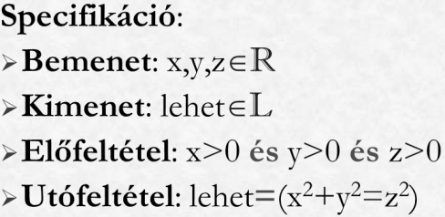
Példa: háromszög (algoritmus)
Valós: Valós számok típusa Logikai: Logikai értékek típusa
Algoritmus:
A programunk 4 fő részből áll: az adatok deklarálása, beolvasása, az eredmény kiszámítása, az eredmény kiírása:
A deklarációt, az „elemi” utasításokat egy-egy „dobozba” írjuk. Később a be- és kimenetet nem algoritmizáljuk!
Változó x,y,z:Valós lehet:Logikai
Be: x,y,z [x>0 és y>0 és z>0]
lehet:=(x²+y²=z²)
Ki: lehet
Notes:
A „lehet:=(x²+y²=z²)” utasítással ekvivalens, csak nála jóval hosszabb a „Ha x²+y²=z² akkor lehet:=Igaz különben lehet:=Hamis” utasítással.

Slide 13
Példa: háromszög (algoritmus)
Egy másik algoritmus a lényegi részre:
Bevezethetők/-endők segéd (belső, saját) változók.
Segéd változók deklarálása „széljegyzetként”
Változó xx,yy,zz:Valós
xx:=x²
yy:=y²
zz:=z²
lehet:=(xx+yy=zz)
Notes:
Megelégszünk a specifikációban nem szereplő adatok deklarálásával, hiszen ezek bukkantak föl hirtelen, a „semmiből”.

Slide 14
Példa: másodfokú egyenlet (specifikáció)
Feladat:
Adjuk meg a másodfokú egyenlet egy megoldását! Az egyenlet: ax²+bx+c=0 .
Kérdések:
Mitől függ a megoldás? – bemenet
Mi a megoldás? – kimenet
Mit jelent: „megoldásnak lenni”? – utófeltétel
Mindig/Mikor van megoldás? – előfeltétel
Biztos egy megoldás van? – kimenet/utófeltétel

Slide 15
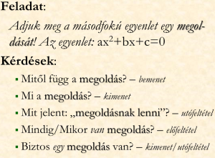
Példa: másodfokú egyenlet (specifikáció)
Specifikáció₁:
Bemenet: a,b,c∈R
Kimenet: x∈R
Előfeltétel: –
Utófeltétel₁: ax²+bx+c=0
Megjegyzés: az uf. nem ad algoritmizálható információt. Nem baj, sőt tipikus, de … próbálkozzunk még!
Megoldóképlet:

Slide 16
Példa: másodfokú egyenlet (specifikáció)
Specifikáció₂:
Bemenet: a,b,c∈R
Kimenet: x∈R
Előfeltétel: a≠0
Utófeltétel₂:
Nyitott kérdések:
Mindig/Mikor van megoldás?
Egy megoldás van?

Slide 17
Példa: másodfokú egyenlet (specifikáció)
Kimenet bővítés:
Kimenet: x∈R, van∈L
Utófeltétel: van=(b²–4*a*c≥0) és van→
Nyitott kérdés:
Egy megoldás van? – hf .
A „feladat-függvény” értékkészlete: R×L

Slide 18
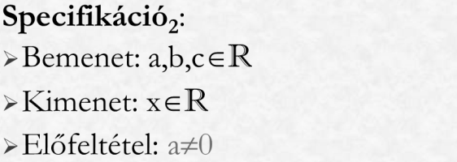
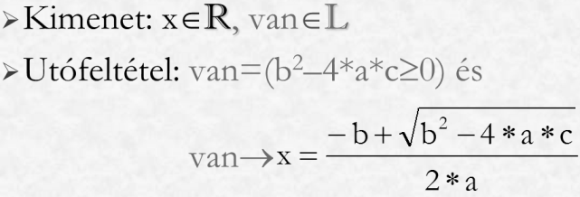

Példa: másodfokú egyenlet (algoritmus)
Algoritmus:
A feltételes utasítás „3-dobozos” struktúra.
Változó a,b,c,x:Valós van:Logikai d:Valós
Be: a,b,c [a≠0]
d:=b²–4*a*c
van:=d≥0
van?
I
N
Igaz-ág
x:=$\frac{−b+\sqrt{d}}{2∗a}$
Hamis-ág
Notes:
Mivel kétszer is hivatkozunk a diszkrimináns értékére (a specifikációban, és ebből következőleg az algoritmusban is), ezért a fölösleges számolások elkerülése érdekében egy segédváltozóban (d) tároljuk azt (az egyszeri kiszámolás után).
Vegyük észre, hogy a specifikációbeli implikációnak az elvárható elágazást feleltettük meg az algoritmusban.

Slide 19
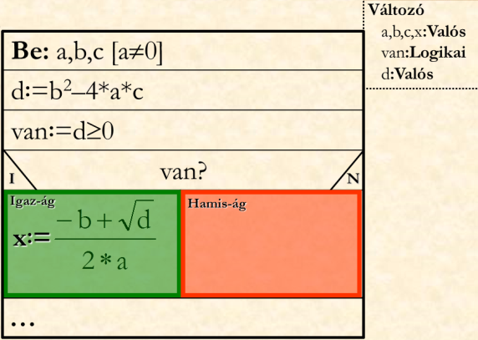
Példa: másodfokú egyenlet (algoritmus)
Algoritmus másképpen:
Program MásodfokúEgyenlet: Változó a,b,c,x:Valós van:Logikai d:Valós Be:a,b,c [a≠0] d:=b²-4*a*c van:=d≥0 Ha van akkor …
Program vége.

Slide 20
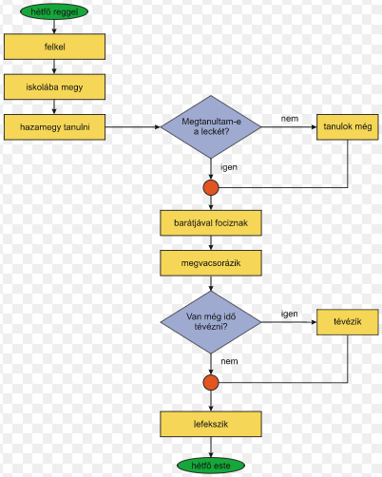
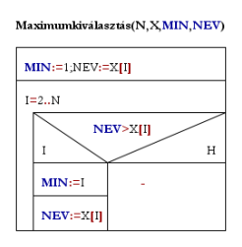
Algoritmusleíró nyelvek
Szöveges leírás
Mondatokkal leírás
Mondatszerű elemekkel – pszeudokód
Rajzos leírás
Folyamatábra
Struktogram

Slide 21
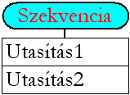
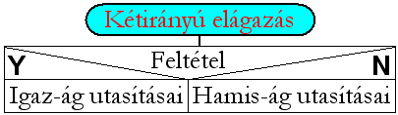
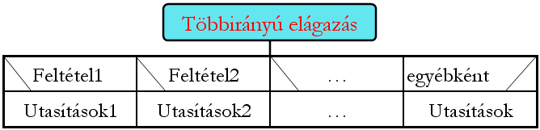
Struktogram (és pszeudokód)
Szekvencia:
Elágazások:
Utasítás1
Utasítás2
Ha Feltétel akkor Igaz-ág utasításai különben
Hamis-ág utasításai Elágazás vége
Elágazás Feltétel1 esetén Utasítások1 Feltétel2 esetén Utasítások2 … … egyéb esetekben Utasítások Elágazás vége
Notes:
Most nem jelöljük az esetleges adat-deklarációs „széljegyzeteket”.

Slide 22
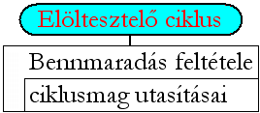
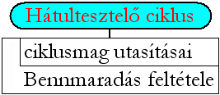
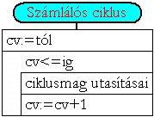
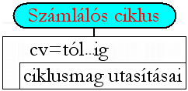
Struktogram (és pszeudokód)
Ciklusok:
Struktogramszerkesztés:
Táblázatkezelővel/szövegszerkesztővel
Célprogramokkal
Ciklus amíg Feltétel ciklusmag utasításai Ciklus vége
Ciklus ciklusmag utasításai amíg Feltétel Ciklus vége
Ciklus cv=tól-tól ig-ig ciklusmag utasításai Ciklus vége
Notes:
http://people.inf.elte.hu/szlavi/Magamnak/C++/NSD10.zip
http://people.inf.elte.hu/szlavi/C++/structorizer_3_08.zip

Slide 23
Adatokkal kapcsolatos fogalmak
Konstans Az az adat, amely a műveletvégzés során nem változtathatja meg értékét, mindvégig ugyanabban az „állapotban” marad.
Változó Az ilyen adatféleségnek lényegéhez tartozik a „változékonyság”, más szóval: vonatkozhatnak rá olyan műveletek is, amelyek új érték-kel látják el. Tudományosabban fogalmazva: nem egyelemű az állapothalmaza.
Notes:
2018. 09. 12.
Szlávi-Zsakó: Programozás alapjai 2.
23
23

Slide 24
Adatokkal kapcsolatos fogalmak
Változók fajtái céljuk szerint
bemeneti változó: bemenetkor kap értéket
eredmény: kiszámítás tartozik hozzá
részeredmény: kiszámítás tartozik hozzá, belőle további kiszámítások indulnak
... (lesznek még továbbiak)
Notes:
2018. 09. 12.
Szlávi-Zsakó: Programozás alapjai 2.
24
24

Slide 25
Adatokkal kapcsolatos fogalmak
Értékadás Az az utasítás, amely révén a pillanatnyi állapotból egy meghatározott állapotba kerül a változó. (Nyilvánvaló, hogy konstans adatra nem vonatkozhat értékadás, az egy, kezdő-értéket meghatározón kívül.)
Típus Olyan „megállapodás” (absztrakt kategória), amely adatok egy lehetséges körét jelöli ki az által, hogy rögzíti azok állapothalmazát és az elvégezhető műveletek készletét.
Notes:
2018. 09. 12.
Szlávi-Zsakó: Programozás alapjai 2.
25
25

Slide 26
Az adatjellemzők összefoglalása
Azonosító
Az a jelsorozat, amellyel hivatkozhatunk a tartalmára, amely által módosíthatjuk tartalmát.
Kezdőérték
A születéskor hozzárendelt érték. Konstansoknál nyilvánvaló, hogy deklarációban kapja; változóknál akár deklarációban, akár futáskor szerez értéket magának.
Notes:
2018. 09. 12.
Szlávi-Zsakó: Programozás alapjai 2.
26
26

Slide 27
A típus
Összetettség (strukturáltság) szempontjából beszélhetünk
strukturálatlan (vagy skalár, elemi) típusról, ha (az adott szinten) szerkezetet nem tulajdonítunk neki; vagy
strukturált (más szóval: összetett) típusról, ha (elemibb) összetevőkre bontjuk.
Notes:
2018. 09. 12.
Szlávi-Zsakó: Programozás alapjai 2.
27
27

Slide 28

Elemi típusok
Egész típus
Értékhalmaz: –2³¹..+2³¹ –1 (Min'Egész..Max'Egész)
Műveletek: +, – , *, Div (egészosztás) , Mod (osztási maradék), – (unáris mínusz), ^ (pozitív egészkitevős hatványozás)
Relációk: =, <, ≤, ≠, ≥, >
Ábrázolás: kettes komplemens kódú
Változatai: méret és előjel szerint sokfélék
Példaként: 4-bájtos ábrázolást feltételezve.
A beolvasáson, a kiíráson és értékadáson túliakkal foglalkozunk csak.
Notes:
2018. 09. 12.
Szlávi-Zsakó: Programozás alapjai 2.
28
Pl. 3-bites 2-es komplemens kódú egész számok:
+0=0|00₂, +1=0|01₂, +2=0|10₂, +3=0|11₂,
-1=1|11₂, -2=1|10₂, -3=1|01₂, -4=1|00₂,
Vegye észre a „szabályszerűségeket”!
28

Slide 29
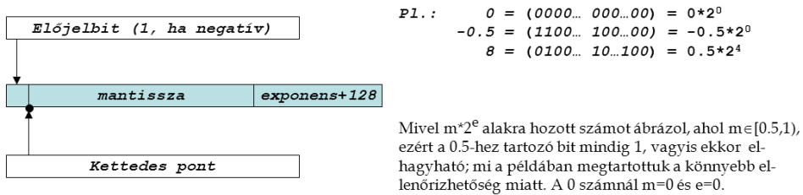
Elemi típusok
Valós típus
Értékhalmaz: ????..???? (Min'Valós..Max'Valós nem definiáltak, vagy implementáció­ függőek)
Műveletek: +, –, *, /, ^, – (unáris mínusz)
Relációk: =, <, ≤, ≠, ≥, >
Ábrázolás: lebegőpontos ábrázolás (pontosabb lenne, ha e típust racionálisnak neveznénk, mert csak racionális számot képes ábrázolni)
Notes:
2018. 09. 12.
Szlávi-Zsakó: Programozás alapjai 2.
29
29

Slide 30
Elemi típusok
Logikai típus
Értékhalmaz: Hamis..Igaz (Min'Logikai..Max'Logikai: Hamis, illetve Igaz)
Műveletek: nem, és, vagy (a szokásos logikai műveletek)
Relációk: =, <, ≤, ≠, ≥, >
Ábrázolás: 0B = Hamis, –1B = Igaz (esetleg: 1B = Igaz)… ahol xB = x érték „bináris egészként” ábrázolva
Megjegyzés: a rendezésnek nem nagy a gyakorlati jelentősége.
Notes:
2018. 09. 12.
Szlávi-Zsakó: Programozás alapjai 2.
30
30

Slide 31
Elemi típusok
Karakter típus
Értékhalmaz: 0..255 - kódú jelek – ASCII (Min'Karakter..Max'Karakter: a 0, illetve a 255 kódú karakter)
Műveletek: karakter-specifikus nincs (esetleg a Kód:Karakter→Egész függvény, és inverze a Karakter:Egész→Karakter függvény, amelyek a belső ábrázolással hozza kapcsolatba)
Relációk: =, <, ≤, ≠, ≥, > (a belső ábrázolásuk alapján → nem ABC-sorrend!)
Notes:
2018. 09. 12.
Szlávi-Zsakó: Programozás alapjai 2.
31
31

Slide 32
Feladatok elágazásra: vércsoport – 1
Feladat:
Egy ember vércsoportját (Rh negatív vagy pozitív) egy génpár határozza meg. Mindkét gén lehet „+” vagy „–” típusú. A „++” és a „+ –” típusúak az „Rh pozitívok”, a „– –” típusúak pedig az „Rh negatívok”.
Írj programot, amely megadja egy ember vércsoportját a génpárja ismeretében!
Notes:
2018. 09. 12.
Szlávi-Zsakó: Programozás alapjai 2.
32
32

Slide 33
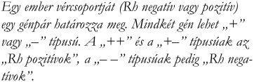
Feladatok elágazásra: vércsoport – 1
Specifikáció:
Bemenet: x,y∈K
Kimenet: v∈S
Előfeltétel: x,y∈{"+", "–"}
Utófeltétel: (x="+" vagy y="+") és v="Rh+" vagy (x="–" és y="–") és v="Rh–"
Algoritmus:
K=Karakterek halmaza
S=Karakter-sorozatok (szövegek) halmaza
Innentől kezdve el-hagyjuk a program-paraméterek dekla-rálását, a beolvasást, és kiírást
x="+" vagy y="+"
v:="Rh+" | v:="Rh–"
I
N
Notes:
2018. 09. 12.
Szlávi-Zsakó: Programozás alapjai 2.
33
33

Slide 34

Feladatok elágazásra: vércsoport – 1
Specifikáció:
Bemenet: x,y∈K
Kimenet: v∈S
Előfeltétel: x,y∈{"+", "–"}
Utófeltétel: (x="+" vagy y="+") → v="Rh+" és (x="–" és y="–") → v="Rh–"
Algoritmus:
x="+" vagy y="+"
v:="Rh+" | v:="Rh–"
I
N
Elolva- sandó a jegyzet!
Notes:
2018. 09. 12.
Szlávi-Zsakó: Programozás alapjai 2.
34
Vegye észre, hogy az (x=”+” vagy y=”+”) és az (x=”–” és y=”–”) kifejezések együtt minden lehetőséget leírnak. Ezért írhatnánk az utófeltételt így is:
x=”+” vagy y=”+” → v=”Rh+” és
x ≠”+” és y≠”+” → v=”Rh-”
Amiből már ránézésre is nyilvánvaló, hogy algoritmizálható a fenti kétirányú elágazással.
Hogy matematikai értelemben is ekvivalensek az utófeltételek, lássa be az alábbi állítást:
(A→B)∧(¬A→C) ≡ (A∧B)∨(¬A∧C)
Ehhez először is azt kell tudni, h. X→Y ≡ ¬X∨(X∧Y).
34

Slide 35
Feladatok elágazásra: vércsoport – 2
Feladat:
Egy ember vércsoportját (A, B, AB vagy 0) egy gén-pár határozza meg. Mindkét gén lehet a, b vagy 0 típusú.
A vércsoport meghatározása: A={aa,a0,0a}; B={bb,b0,0b}; AB={ab,ba}; 0={00}.
Írj programot, amely megadja egy ember vércsoportját a génpárja ismeretében!
Notes:
2018. 09. 12.
Szlávi-Zsakó: Programozás alapjai 2.
35
35

Slide 36
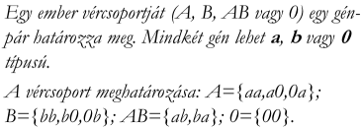
Feladatok elágazásra: vércsoport – 2
Specifikáció:
Bemenet: x,y∈K
Kimenet: v∈S
Előfeltétel: x,y∈{"a", "b", "0"}
Utófeltétel: (x="a" és y≠"b" vagy x≠"b" és y="a") és v="A" vagy (x="b" és y≠"a" vagy x≠"a" és y="b") és v="B" vagy (x="a" és y="b" vagy x="b" és y="a") és v="AB" vagy x="0" és y="0" és v="0"
Notes:
2018. 09. 12.
Szlávi-Zsakó: Programozás alapjai 2.
36
Az utófeltétel összeállítása animációval… a színek a szereplők (bemenet/kimenet) összetartozására, illetve a kapcsolat módjára („és” logikai művelet) utalnak.
36

Slide 37
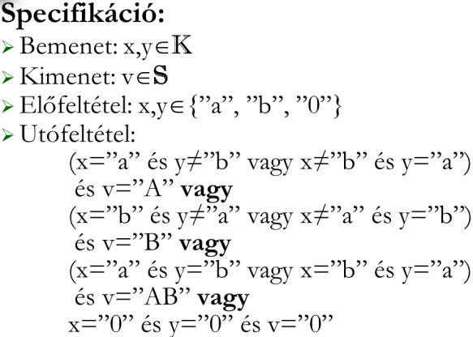
Feladatok elágazásra: vércsoport – 2
Algoritmus₁:
Kétirányú
elágazások
egymásba
ágyazásával.
x="a" és y≠"b" vagy x≠"b" és y="a"
v:="A" | x="b" és y≠"a" vagy x≠"a" és y="b"
 | v:="B" | x="a" és y="b" vagy x="b" és y="a"
 |  | v:="AB" | v:="0"
I
N
I
N
I
N
Notes:
2018. 09. 12.
Szlávi-Zsakó: Programozás alapjai 2.
37
Az algoritmus tükrözi az algoritmus „olvasásának” sorrendjét, felhasználva a kétirányú elágazás utasítás-szerkezetet.
A végrehajtáskor szerencsés esetben egyetlen feltételt kell megvizsgálni, legszerencsétlenebb esetben 3-at.
37

Slide 38
Feladatok elágazásra: vércsoport – 2
Algoritmus₂:
Sokirányú
elágazással.
x="a" és y≠"b" vagy x≠"b" és y="a" | x="b" és y≠"a" vagy x≠"a" és y="b" | x="a" és y="b" vagy x="b" és y="a" | x="0" és y="0"
v:="A" | v:="B" | v:="AB" | v:="0"
Notes:
2018. 09. 12.
Szlávi-Zsakó: Programozás alapjai 2.
38
Az utófeltételben szereplő „vagy” logikai műveletek operandusainak egyenrangú voltát hangsúlyozó algoritmus a sokirányú elágazásra épít.
A végrehajtáskor szerencsés esetben egyetlen feltételt kell megvizsgálni, legszerencsétlenebb esetben 4-et.
38

Slide 39
Feladatok elágazásra: vércsoport – 2
Lokális változók deklarálása
Algoritmus₃:
Segédváltozók
bevezetésével.
Változó vana, vanb:Logikai
vana:= x="a" vagy y="a"
vanb:= x="b" vagy y="b"
vana
vanb |  | vanb
v:="AB" | v:="A" | v:="B" | v:="0"
I
N
I
N
I
N
Notes:
2018. 09. 12.
Szlávi-Zsakó: Programozás alapjai 2.
39
… és egy „gondolkodva”, segédváltozókkal „optimalizált” (?) algoritmikus megfogalmazás.
A végrehajtáskor mindig 2 feltételvizsgálatot kell végezni. (Persze a segédváltozók értékadásához is 2 logikai kifejezést ki kell értékelni, azaz végül is ez 4 logikai kifejezés kiértékelését jelenti!)
39

Slide 40
Rekordok/Struktúrák
Feladat:
Adjuk meg, hogy egy P síkbeli pont melyik síknegyedbe esik!
Megoldás felé – specifikáció: A síkbeli pontokat (R×R, ×:direktszorzás művelet) x- és y-koordinátájukkal adjuk meg.
Ezt a specifikációban így írjuk le: P∈Pont, Pont=X×Y, X,Y=R
A nevükkel hivatkozhatunk rájuk a specifikációban: P = ( P.x, P.y ). Tehát: P.x∈X, P.y∈Y

Slide 41
Rekordok/Struktúrák
Feladat:
Adjuk meg, hogy egy P síkbeli pont melyik síknegyedbe esik!
Specifikáció:
Bemenet: P∈Pont, Pont=X×Y, X,Y=R
Kimenet: SN∈N
Előfeltétel: –
Utófeltétel: P.x≥0 és P.y≥0 → SN=1 és P.x<0 és P.y≥0 → SN=2 és P.x<0 és P.y<0 → SN=3 és P.x≥0 és P.y<0 → SN=4
Új halmaz definíciója

Slide 42
Rekordok/Struktúrák
Specifikáció → algoritmus_{adatleírás}:
P∈Pont, Pont=X×Y, X,Y=R Típus TPont=Rekord(x,y:Valós)
Változó P:TPont Tehát a TPont egy új összetett adattípus.
A rekordok a tömbökhöz hasonlóan összetett adat-szerkezetek, itt azonban az elemeknek nem indexük (sorszámuk) van, hanem nevük (P.x, P.y).
Notes:
Ha a Rekord(x,y:Valós) adattípus, akkor értékhalmaza és műveletei is vannak.
Értékhalmaz: R×R
Műveletek:
komponensekhez hozzáféréshez, a •.x és a •.y;
értékadás.

Slide 43

Rekordok/Struktúrák
Specifikáció → algoritmus_{tevékenység}:
P.x≥0
P.y≥0 |  | P.y≥0
SN:=1 | SN:=4 | SN:=2 | SN:=3
P.x≥0
P.y≥0 |  | P.y≥0
SN:=1 | SN:=4 | SN:=2 | SN:=3
I
N
I
N
I
N
adatazonosító.mezőazonosító

Slide 44

Rekordok/Struktúrák
Specifikáció → algoritmus → kód:
Típus TPont=Rekord(x,y:Valós)
Változó P:TPont
C++ típusdefiníció:
typedef struct {double x,y;} TPont;
C++ típusdeklaráció:
TPont P;
Notes:
Emlékeztető: egy megjegyzésben már utaltunk arra, h. tömbök típusa is definiálható. Ennek a szintaxisa ez volt:
typedef int TTomb[MaxN];//a típus neve: ‚TTomb’
Valójában ez „csupán” szinonima-definiálás.
Tehát a typedef alapú rekord-típusdefiniálás ilyen:
typedef struct {mezőleírás} TRekord; //a típus neve: TTRekord’
Egy másik alapja:
struct TTRekord’{mezőleírás};

Slide 45
Rekordok/Struktúrák
Algoritmus → kód:
P.x≥0
P.y≥0 |  | P.y≥0
SN:=1 | SN:=4 | SN:=2 | SN:=3
I
N
I
N
I
N
adatazonosító.mezőazonosító
C++ hivatkozás:
if (P.x>=0){ if (P.y>=0) SN=1; else SN=4; }else{ if (P.y>=0) SN=2; else SN=3; }
adatazonosító.mezőazonosító

Slide 46
Kódolás (C++)
Kód:
kétirányú sokirányú elágazás (általános)
if (Felt) { Ut_{I} } else { Ut_{H} }
if (Felt₁) { Ut₁ } else if (…) { … } else if (Felt_{N}) { Ut_{N} } else { Ut }
elhagyható
elhagyható
Kódolási stílus-változatok (ANSI/K&R)
Notes:
2018. 09. 12.
Szlávi-Zsakó: Programozás alapjai 2.
46
A két elágazásfajta kétféle (ANSI/K&R) kódolási konvenciót is bemutat.
46

Slide 47
Kódolás (C++)
Kód:
kétirányú sokirányú elágazás (speciális)
if (Felt) { Ut_{I} } else { Ut_{H} }
switch (kif) { case érték₁: Ut₁; break; case … : … ; break; case érték_{N}: Ut_{N}; break; default : Ut ;
}
elhagyható
elhagyható
Kódolási stílus-változatok (K&R/ANSI)
Kódolási stílus-változatok (K&R/ANSI)
Notes:
2018. 09. 12.
Szlávi-Zsakó: Programozás alapjai 2.
47
A két elágazásfajta kétféle (ANSI/K&R) kódolási konvenciót is bemutat.
Mi lenne, ha a break-eket elhagynánk? Kísérletezzen!
Milyen mechanizmust sejt mögötte, azaz milyen kódra fordulhat le egy switch kapcsoló?
47

Slide 48
Áttekintés
A problémamegoldás lépései – a programkészítés folyamata
A specifikáció
Az algoritmus
Algoritmikus nyelvek – struktogram
Adatokkal kapcsolatos fogalmak
Adattípusok, elemi adattípusok
Elemi feladatok
Rekordok
Kódolás
Notes:
48

